Slide 1
Дроби – 2014 Зимние. Жаркие.Твои.
Урок математики в 5 «А» классе
Учитель Фынова Наталья ВИКторовна

Slide 2
Зажжение олимпийского огня
7 февраля 2014 года город Сочи

Slide 3
19 + 69 : 11 ⋅ 12 ?
68 : 17 ⋅ 21 + 26 ?
87 – 36 : 17 ⋅ 23 ?
12 ⋅ 6 – 20 : 13 ?

Slide 4
Тренировка
. Число, подписанное под чертой дроби,называется……….. Что оно показывает?
2. Число, записанное над чертой дроби,называется………..Что оно показывает?
3. Прочтите дроби, назовите числитель и знаменатель
$\frac{ 1}{6}$ ; $\frac{4}{6}$ ; $\frac{8}{45}$; $\frac{15}{31}$
1

Slide 5
Биатлон
Попаданий –
Промахов -

Slide 6
Расположите числа на координатном луче
1
2
2
3
1
4
3
4
3
12
3
6
9
12
0
1
1
4
3
12
1
2
=
3
6
2
3
9
12
=
3
4
=

Slide 7
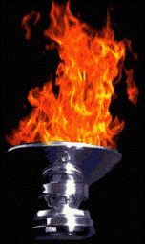
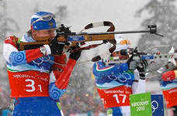
Физкультминутка
Давайте представим себе, что мы биатлонисты. Он сочетает в себе лыжные гонки и умение точно стрелять.
Представили!!!

Slide 8
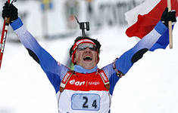
Постараемся поразить глазам все пять мишеней на экране, Закончили стрелять?
Отдохнули.
И опять стреляем!!!

Slide 9
7-23.02.2014 г. – время проведения Зимней Олимпиады
85 – количество стран участниц
15 - количество спортивных дисциплин
Олимпиады
98 – количество разыгранных комплектов медалей
Наша страна завоевала 33 медали.
Какую часть всех наград завоевала Россия?

Slide 10
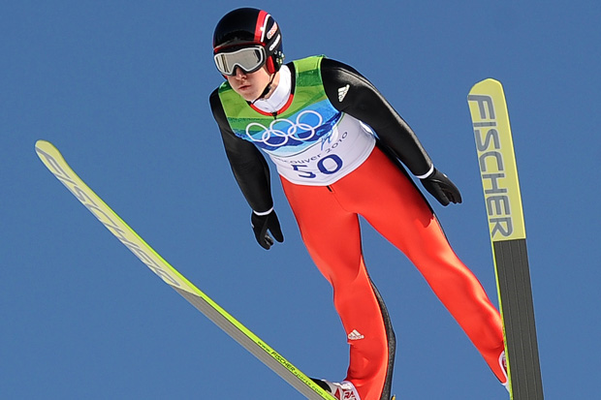
Прыжки с трамплина
Спортсмены соревновались в прыжках с трамплина. Сравните их результаты

Slide 11
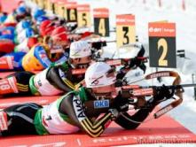
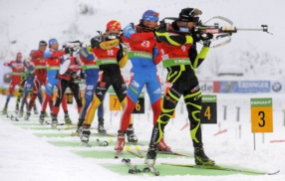
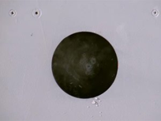
Биатлон
Задача
В биатлоне диаметр мишени для ведения стрельбы из положения стоя равен 117 мм, а диаметр мишени из положения лёжа равен 5/13 диаметра мишени для стрельбы из положения стоя. Чему в биатлоне равен диаметр мишени для стрельбы из положения лёжа?
45

Slide 12
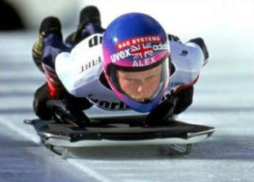
Скелетон
Задача
Санно-бобслейная трасса в Сочи имеет протяженность 1814 метров, из них 314 метров - зона торможения. Ее высшая точка располагается на отметке 836 метров над уровнем моря, низшая - на отметке 704 метра. Время прохождения трассы около минуты. С какой скоростью проезжает трассу спортсмен?.
Ответ:25 м/с

Slide 13
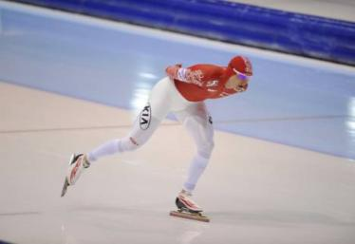
Конькобежный спорт Хоккей
Задача
Размеры хоккейной площадки 61м и 30 м. Длина ледовой беговой дорожки 400м , её ширина 5 м. Какую часть площади беговой дорожки занимает хоккейная площадка?

Slide 14
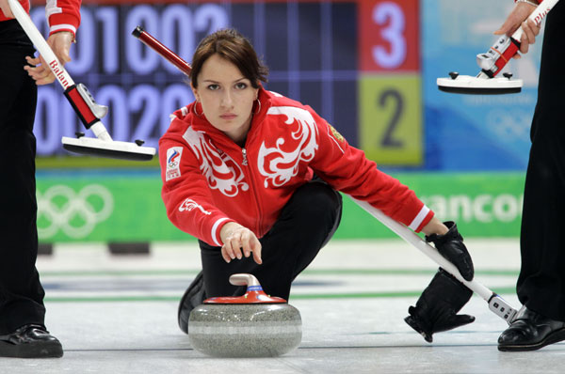
Керлинг
Расположите дроби в порядке убывания с соответствием букв, и вы прочтете название зимнего олимпийского вида спорта
Ответ:

Slide 15
Рефлексия

